Slide 1
Linguagens de Programação (LP) III Aula 2 – desenvolvimento de páginas web com html
Ana Patrícia F. Magalhães Mascarenhas
anapatriciamagalhaes@gmail.com
2020.1
UNEB

Slide 2
Objetivo
Apresentar a linguagem HTML como marcação de conteúdo de página web.
Destacar as principais tags HTML e os seus respectivos parâmetros com foco no conteúdo e não na aparência.
Recursos
Principais comandos de HTML: MILETTO, Manara, E., BERTAGNOLLI, Castro, S. D. Desenvolvimento de Software II: Introdução ao Desenvolvimento Web com HTML, CSS, JavaScript e PHP, 1st edição, 2014. Cap. 4. Pg. 71-79.
Utilização do minicurso de HTML5 da W3Schools para complementação do conteúdo abordado em sala de aula. Disponível em: https://www.w3schools.com/html/
Curso de Web: cursoemvideo.com

Slide 3
HTML
Introdução ao HTML
O que é a linguagem HTML?
Hiper => é o oposto de linear
Text => é o texto propriamente dito
Markup => significa marcação, marcar o texto
Language => significa linguagem
Linguagem de marcação de hipertexto
O que é um hipertexto?
documento constituído de texto, onde se pode associar (ligar) uma palavra, um trecho de texto ou até uma figura a outras partes do texto ou a outros documentos.
A ligação é chamada link de hipertexto

Slide 4
HTML características
O que é URL (Uniform Resource Locator)?
Localizador de recurso uniforme é um endereço único que
pode ser referenciado em links.
Características da linguagem HTML:
Possui cerca de 100 comandos, que são chamados “TAGS”
Não faz diferença do maiúsculo para o minúsculo
W3C Recomenda o uso de minúsculo
Uma tag inicia com o sinal “<”e termina com o sinal “>”
Existem 2 tipos de TAGS:
Tags de abertura: <comando>
Tags de fechamento: </comando>
Tudo que estiver contido entre as tags de abertura e fechamento será processado segundo o comando contido entre as tags.

Slide 5
HTML características (2)
Características da linguagem HTML:
Comandos de Tag única:
Exceção: Comandos que não necessitam de conteúdo para
serem processados.
Ex.: <br> comando para pular uma linha
A linguagem HTML é interpretada
O interpretador é o navegador, que converte os comandos em uma representação gráfica, ou seja, estruturada em textos e imagens formatados.

Slide 6
Estrutura do documento html
<!DOCTYPE html>
<html lang="en-US"> <html> <head> <title>Page Title</title> </head> <body> <h1>My First Heading</h1> <p>My first paragraph.</p> </body> </html>
<!DOCTYPE html>: indica que é um documento HTML5
<html lang> define o idioma (opcional)
<html> é o elemento raiz do documento HTML
<head> elemento que contem meta informações sobre o documento
<title> especifica o titulo do documento
<body> especifica a parte visual do documento

Slide 7
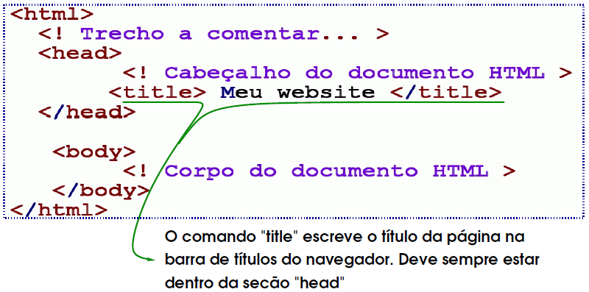
Html - title

Slide 8
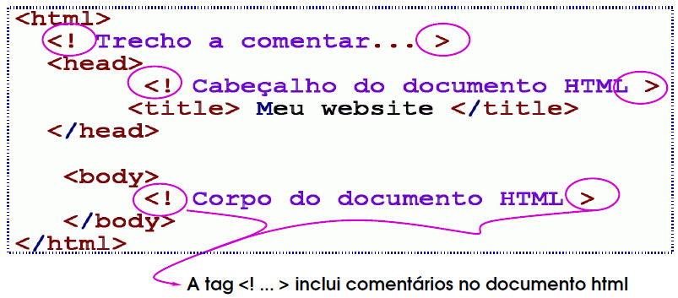
Html - comentários

Slide 9
Editores html
Uma página HTML pode ser escrita em qualquer editor de texto. Devem ter a extensão .html
Ex. bloco de notas
A página é aberta por um navegador web (Browser)
O navegador interpreta as páginas do arquivo.html e renderiza a página

Slide 10
Template html
Selecione e copie aqui a template básica:
<html>
<! Trecho a comentar... >
<head>
<! Cabeçalho do documento HTML >
<title> Meu website </title>
</head>
<body>
<! Corpo do documento HTML >
</body>
</html>

Slide 11
Html head
Cabeçalho do documento HTML: <head> ... </head>
Nenhum comando de cabeçalho é mostrado na página web
Comandos permitidos internamente:
<title> ... </title>
Título do documento, mostrado na barra de status e no
bookmark do navegador
<base>
Define um endereço URL base que será usado por todas as
outras referências de endereços.
Ex.: <base href="http://www.minhaspaginas.br/paginas/" >
Quando colocar por exemplo um link
<a href=“pagina1.html”>exemplo<\a>
É o mesmo que colocar
<a href=“http://www.minhaspaginas.br/paginas/pagina1.html”>exemplo<\a>

Slide 12
Html head (cont.)
<meta> corresponde aos metadados da página
Descreve o conteúdo do site
<head>
<title>Título da Página</title>
<meta http-equiv=”Content-Type” content=”text/html; charset=utf-8″>
<meta name="viewport" content="width=device-width,initial-scale=1.0">
<meta name="description" content="descrição da página">
<meta name="keywords" content=“linguagem, software, lista de palavras separadas por vírgula">
<meta name="author" content="HomeHost">
<link rel=”canonical” href=”http://www.meusite.com.br/index.php” />
</head>

Slide 13
Html atributos
Elementos HTML podem ter atributos
Representam uma informação adicional sobre o atributo
São sempre especificados na tag inicial
São especificados de acordo com um par nome=valor
O uso de “” no HTML5 não é exigido para todos os atributos, mas é recomendado pelo W3C

Slide 14
Html body
Corpo do documento HTML: <body> ... </body>
Define a composição da página web (textos, imagens, tabelas, etc)
Admite os seguintes atributos:
background="url“
Coloca uma imagem (.gif ou .jpg) no fundo do documento.
bgcolor="#rrggbb“
Define uma cor de fundo para o documento html, com o nome em inglês ou codificada em hexadecimal no formato ”rrggbb”. É possível definir até 16 milhões de cores, onde "#FFFFFF" indica o branco e o "#000000" indica o preto.
html-color-codes.info/Codigos-de-Cores-HTML

Slide 15
Html body (2)
(Cont.) Lista de atributos:
text="#cor de texto"
Associa uma cor ao texto padrão da página.
link="#cor de link"
Associa uma cor a um link de texto ou à moldura de um link de imagem.
vlink="#cor de link depois"
Associa uma cor a um link após ter sido acessado.
alink="#cor de link durante"
Associa uma cor a um link enquanto o usuário não largar

Slide 16
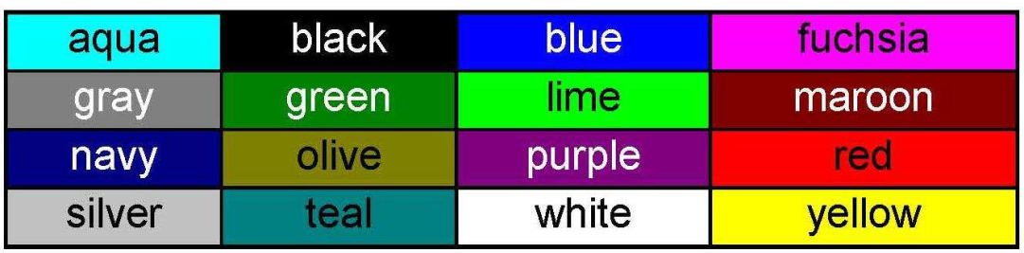
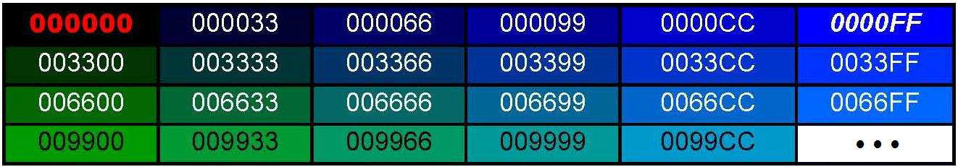
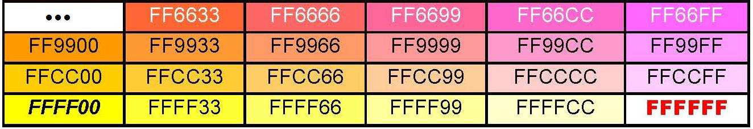
Tabela de cores

Slide 17
Html parágrafo
Comando <p> ... </p>
Usado para editar parágrafos, gerando um espaçamento entre eles. Aceita o parâmetro
align="método de alinhamento“
Sintaxe:
<p align="método de alinhamento" title= “mensagem”> Aqui vai o texto do parágrafo </p>
Title é um atributo usado para mostrar uma mensagem quando passamos o mouse sobre o texto do parágrafo.
align é um atributo que pode ser igual a:
"left" ( `a esquerda), "right" ( à direita),
"center" (centralizado) e "justify" (justificado)

Slide 18
Html parágrafo - exemplo
Comando <p> ... </p>
<html>
<head>
<title> Minha primeira página Web </title>
</head>
<body bgcolor="#ffcccc">
<p align="center"> Este é um parágrafo centralizado
... Este é um parágrafo centralizado ... </p>
<p align="right"> Parágrafo alinhado à direita...
Parágrafo alinhado à direita... Parágrafo ... </p>
<p> É usado para parágrafos </p>
</body>
</html>

Slide 19
Html font
Comando <font> ... </font>
Usado para formatar a cor, tamanho e ou o tipo de letra do texto passado como argumento.
Sintaxe:
<font color="cor" size="tamanho" face="tipo" > O
texto vai aqui </font>
A cor deve ser escrita em inglês ou em código RGB
O tamanho da letra vai de 1(menor) a 7(maior), ou
12pt, 16pt...
Ex.: de tipos de letra: arial, times, verdana, etc
<b>texto </b> - texto em negrito
<i> texto </i> - texto em itálico
<u> texto </u> - texto sublinhado

Slide 20
Html font - exemplo
Comando <font> ... </font>
<html>
<head>
<title> Minha primeira página Web </title>
</head>
<body>
<font color="brown" size="18pt" face="courier“>O texto vai aqui...</font>
</body>
</html>

Slide 21
Html listas
Criando uma lista ordenada <ol> ... </ol>
<html>
<head>
<title> Minha PáginaWeb </title>
</head>
<body>
Minha Lista Ordenada:
<ol>
<li> Primeiro ítem
<li> Segundo ítem
<li> Terceiro ítem
<li> Quarto ítem
</ol>
</body>
</html>

Slide 22
Html listas (2)
Lista Não ordenada <ul> ... </ul>
<html>
<head>
<title> Minha PáginaWeb </title>
</head>
<body>
Minha Lista Não Ordenada:
<ul>
<li> Primeiro ítem
<li> Segundo ítem
<li> Terceiro ítem
<li> Quarto ítem
</ul>
</body>
</html>

Slide 23
Html imagem
Comando <img>
Comando usado para inserir imagens no documento html
O atributo src possibilita indicar o arquivo que contem a imagem a ser apresentada
Atributos width e height especificam a largura a altura (em pixels)
O atributo alt possibilita inserir um texto alternativo para a imagem, quando esta não puder ser apresentada.
Sintaxe:
<img src="endereço imagem“ width="largura" height="altura“ alt="mensagem“ align="posição“
border="tamanho" >
Ex. de posição: left, right

Slide 24
Html imagem - exemplo
Exemplo 1:
<html>
<head>
<title> Minha primeira página Web </title>
</head>
<body>
<img src=“Urso.gif" width="280" height="299“ alt="Olá Pessoal!!!">
</body>
</html>

Slide 25
Html imagem – exemplo(2)
Exemplo 2: alinhando imagem e texto com o atributo align
<html>
<head>
<title> Minha primeira página Web </title>
</head>
<body>
<img src="internet.gif" width="168" height="178"
align="left"> Procure usar imagens do tipo GIF ou JPG em suas páginas web pois elas são de boa qualidade e são mais leves que outros tipos e portanto a página demora menos para ser exibida no navegador. Procure usar imagens do tipo GIF ou JPG em suas páginas web pois elas são de boa qualidade ...
</body>
</html>

Slide 26
Html imagem - maps
Image maps: Imagens com áreas para clicar
<img src="workplace.jpg" alt="Workplace" usemap="#workmap"> <map name="workmap"> <area shape="rect" coords="34,44,270,350" alt="Computer" href="computer.htm"> <area shape="rect" coords="290,172,333,250" alt="Phone" href="phone.htm"> <area shape="circle" coords="337,300,44" alt="Coffee" href="coffee.htm"> </map>

Slide 27
Html hr
Comando <hr>
Usado para inserir uma linha horizontal no documento html
Seus atributos são:
size: define a espessura da linha
width: define o comprimento horizontal da linha
color: define a cor da linha (escrita em inglês)
Exemplo:
<hr color=‘‘red’’ size=‘‘4’’ width=‘‘600’’>

Slide 28
Html formatações diversas
Negrito: <b> ex.: <b>Este é um texto em negrito</b>
Itálico: <i> ex.: <i>Este é um texto em italico</i>
Para dizer que o texto é importante, enfatizar o texto usar:
<strong></strong>
<em></em>
O efeito é similar ao negrito e itálico, mas indica que o texto tem uma importância.

Slide 29


Html formatações diversas (2)
Texto pequeno: <small> ex.: <h2> Esse texto <small> aqui </small> é pequeno</h2>
Destaque: <mark> ex.: <h2>vamos <mark> destacar </mark> o texto </h2>
Apagar: <del> ex.: <h2>: o numero <del>20</del> será substituido pelo 30</h2>

Slide 30



Html formatações diversas(3)
inserir: <ins> ex.: <h2> Minha <ins>cor</ins> favorita é azul</h2>
Sobrescrito: <sub> ex.: <h2>Esse <sub> texto </sub> </h2>
Superescrito: <sup> ex.: <h2>: Esse <sup>texto</sup></h2>

Slide 31
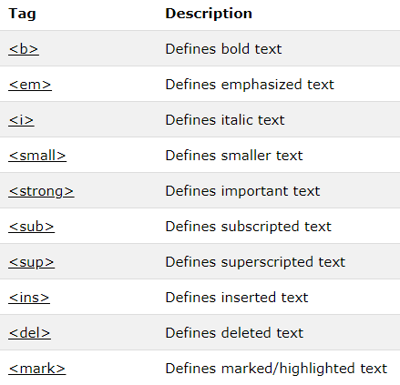
Html formatações diversas (4)

Slide 32
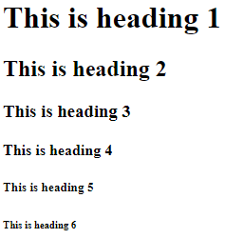
Html cabeçalhos
<body>
<h1>Cabeçalho nivel 1</h1>
<h2>Cabeçalho nivel 2</h2>
<h3>Cabeçalho nivel 3</h3>
<h4>Cabeçalho nivel 4</h4>
<h5>Cabeçalho nivel 5</h5>
<h6>Cabeçalho nivel 6</h6>
</body>
<!DOCTYPE html>
<html>
<body>
<h1>This is heading 1</h1>
<h2>This is heading 2</h2>
<h3>This is heading 3</h3>
<h4>This is heading 4</h4>
<h5>This is heading 5</h5>
<h6>This is heading 6</h6>
</body>
</html>

Slide 33
Html link
Vínculos – Links
<body>
<h1>Sites Favoritos</h1>
<!-- Cria 3 hyperlinks de texto -->
<p><a href=“http://www.deitel.com”>Deitel</a></p>
<p><a href=“http://www.prehall.com”>Prentice Hall</a></p>
<p><a href=“http://www.portal.estacio.br”>Portal</a></p>
<p><a href=“mailto:reinaldo.camargo@estacio.br”>
</a></p>
</body>
href representa o atributo que indica a referencia a ser chamada.

Slide 34
Html link (2)
Atributo target: especifica aonde o documento deve ser aberto
_blank, abre em uma nova janela
_self, abre na mesma janela que foi chamado
_parente, abre no frame parente
_top, abre em todo o corpo do documento

Slide 35
Html link (3)
Imagens com links
<a href="default.asp"> <img src="smiley.gif" alt="HTML tutorial" style="width:42px;height:42px;border:0;"> </a>
Links com texto explicativo
<a href="https://www.w3schools.com/html/" title="Go to W3Schools HTML section">Visit our HTML Tutorial</a>

Slide 36
Html link (4)
Marcas: possibilitam avançar para algum ponto no próprio documento HTML
Criar uma marca bookmark
Criar o link para a marca
Ex.: primeiro criamos um texto na página e associamos a uma marca
<h2 id="C4">Chapter 4</h2>
Em algum lugar colocamos um link para o texto criado acima
<a href="#C4">Jump to Chapter 4</a>

Slide 37
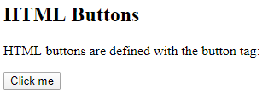
Html Buttons
Possibilita a criação de botões
<button>Click me</button>
<!DOCTYPE html>
<html>
<body>
<h2>HTML Buttons</h2>
<p>HTML buttons are defined with the button tag:</p>
<button>Click me</button>
</body>
</html>

Slide 38
Html table
Tabelas: comando <table> ... </table>
Usado para formatar tabela.
Aceita parâmetros, como:
border=“borda"
width=“largura da célula”
height=“altura da (pode ser em pixels ou percentual em relação a tabela) célula"
cellspacing=“espaço entre células da tabela“
Sintaxe:
<table border="2" width="240“ height="120“ cellspacing="10"> </table>

Slide 39
Html table (2)
Sintaxe:
<table>
<caption>legenda</caption>
<tr>
<th> titulo da col1 </th>
<th> titulo da col2</th>
</tr>
<tr>
<td> lin1, col1 </td>
<td> lin1, col2</td>
</tr>
<tr>
<td> lin2, col1 </td>
<td> lin2, col2</td>
</tr>
</table>

Slide 40
Html table (3)
Tipos de tags utilizadas na tabela:
inclui linha: <tr>nome da linha</tr>
Rowspan = “número de linhas que você quer mesclar”
inclui coluna: (para definir título em cabeçalho)
<th> nome da coluna </th>
inclui coluna:
<td> nome da coluna </td>
Colspan = “número de colunas que você quer mesclar”
Sintaxe:
<tr><th>título cabeçalho </th></tr>
<tr><td>texto</td></tr>

Slide 41
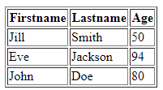
Html table (4)
<table border=1> <tr> <th>Firstname</th> <th>Lastname</th> <th>Age</th> </tr> <tr> <td>Jill</td> <td>Smith</td> <td>50</td> </tr> <tr> <td>Eve</td> <td>Jackson</td> <td>94</td> </tr> </table>

Slide 42
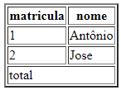
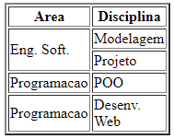
Html table (5)
<table border="2" width="100" height="100" >
<tr><th>matricula</th><th>nome</th></tr>
<tr><td>1</td><td>Antônio</td></tr>
<tr><td>2</td><td>Jose</td></tr>
<tr><td colspan="2">total</td></tr>
</table>
<table border="2" width="100" height="100" >
<tr><th>Area</th><th>Disciplina</th></tr>
<tr><td rowspan="2">Eng. Soft.</td><td>Modelagem</td></tr>
<tr><td>Projeto</td></tr>
<tr><td>Programacao</td><td>POO</td></tr>
<tr><td>Programacao</td><td>Desenv. Web</td></tr>
</table>

Slide 43
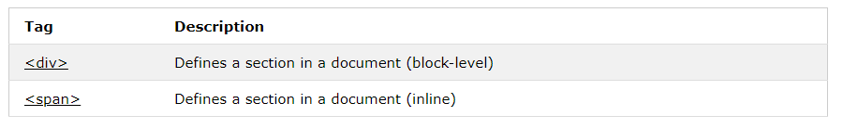
TAGS de agrupamento
Os elementos HTML são apresentados de acordo com o seu tipo de elemento, que pode ser: bloco (block) ou em linha (in line)

Slide 44

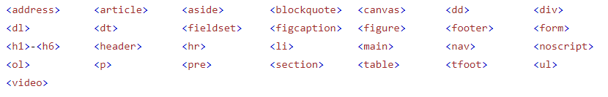
Block elements
Um elemento de bloco sempre se inicia em uma nova linha e usa toda a largura da página
<!DOCTYPE html>
<html>
<body>
<div style="border: 1px solid black">Hello World</div>
<p>The DIV element is a block element, and will always start on a new line and take up the full width available (stretches out to the left and right as far as it can).</p>
</body>
</html>
Elementos de bloco do HTML

Slide 45
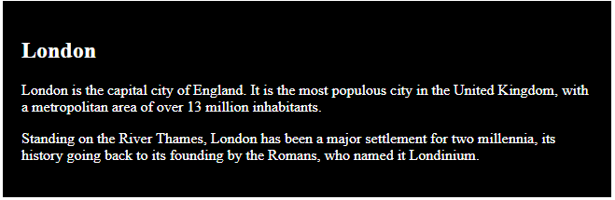
DIV
Container para outros elementos html
Muito utilizado com CSS para aplicar a formatação aos elementos nele contidos.
<!DOCTYPE html>
<html>
<body>
<div style="background-color:black;color:white;padding:20px;">
<h2>London</h2>
<p>London is the capital city of England. It is the most populous city in the United Kingdom, with a metropolitan area of over 13 million inhabitants.</p>
<p>Standing on the River Thames, London has been a major settlement for two millennia, its history going back to its founding by the Romans, who named it Londinium.</p>
</div>
</body>
</html>

Slide 46

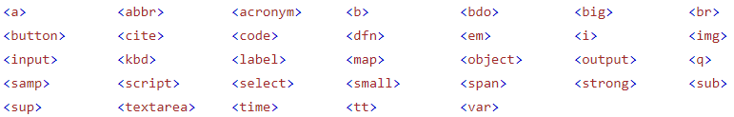
In Line elements
Um elemento in line nunca se inicia em uma nova linha usa somente a largura necessária da página
<!DOCTYPE html>
<html>
<body>
<p>This is an inline span <span style="border: 1px solid black">Hello World</span> element inside a paragraph.</p>
<p>The SPAN element is an inline element, and will not start on a new line and only takes up as much width as necessary.</p>
</body>
</html>
Elementos in line do HTML

Slide 47

SPAN
Container para textos
Muito utilizado com CSS para aplicar a formatação a partes do texto
<!DOCTYPE html>
<html>
<body>
<h1>My <span style="color:red">Important</span> Heading</h1>
</body>
</html>

Slide 48
Frame
Exibe uma página Web dentro de outra página web
Sintaxe:
<iframe src="URL“ title=“descrição”></iframe>
Usa-se os atributos height e weigh para definir a altura e a largura do frame
<iframe src="demo_iframe.htm" height="200" width="300"></iframe>

Slide 49
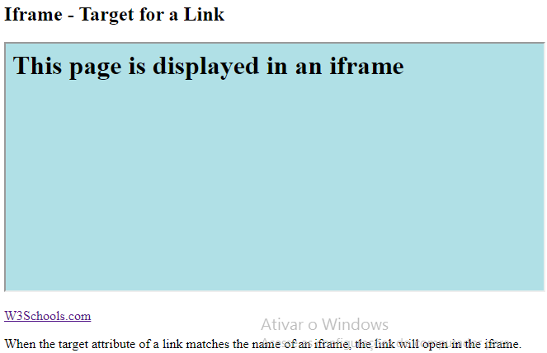
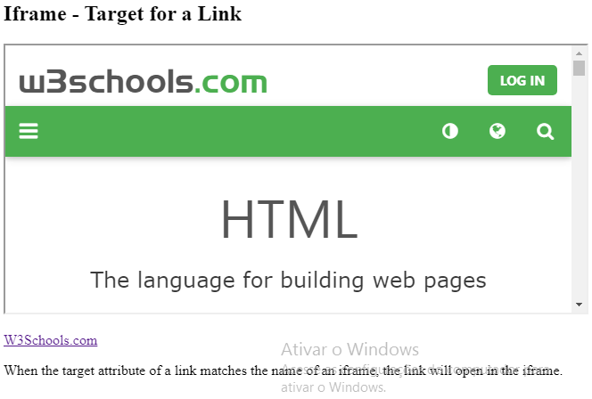
Frame - exemplo
<!DOCTYPE html>
<html>
<body>
<h2>Iframe - Target for a Link</h2>
<iframe src="demo_iframe.htm" name="iframe_a" height="300px" width="100%" title="Iframe Example"></iframe>
<p><a href="https://www.w3schools.com" target="iframe_a">W3Schools.com</a></p>
<p>When the target attribute of a link matches the name of an iframe, the link will open in the iframe.</p>
</body>
</html>

Slide 50
exercício
Construa a página Home de um site de uma livraria com as seguintes opções
Logo da livraria
Links para se cadastrar e comprar.
Fazer o link e direcionar para uma página com a mensagem “pagina em construção”. Faremos as páginas nas próximas aulas.
Produtos em promoção devem ser listados no home
Considere o uso de tabelas e a colocação de imagens e textos nas células
Rodapé com informações de endereço, telefone, etc.

